Slide 1
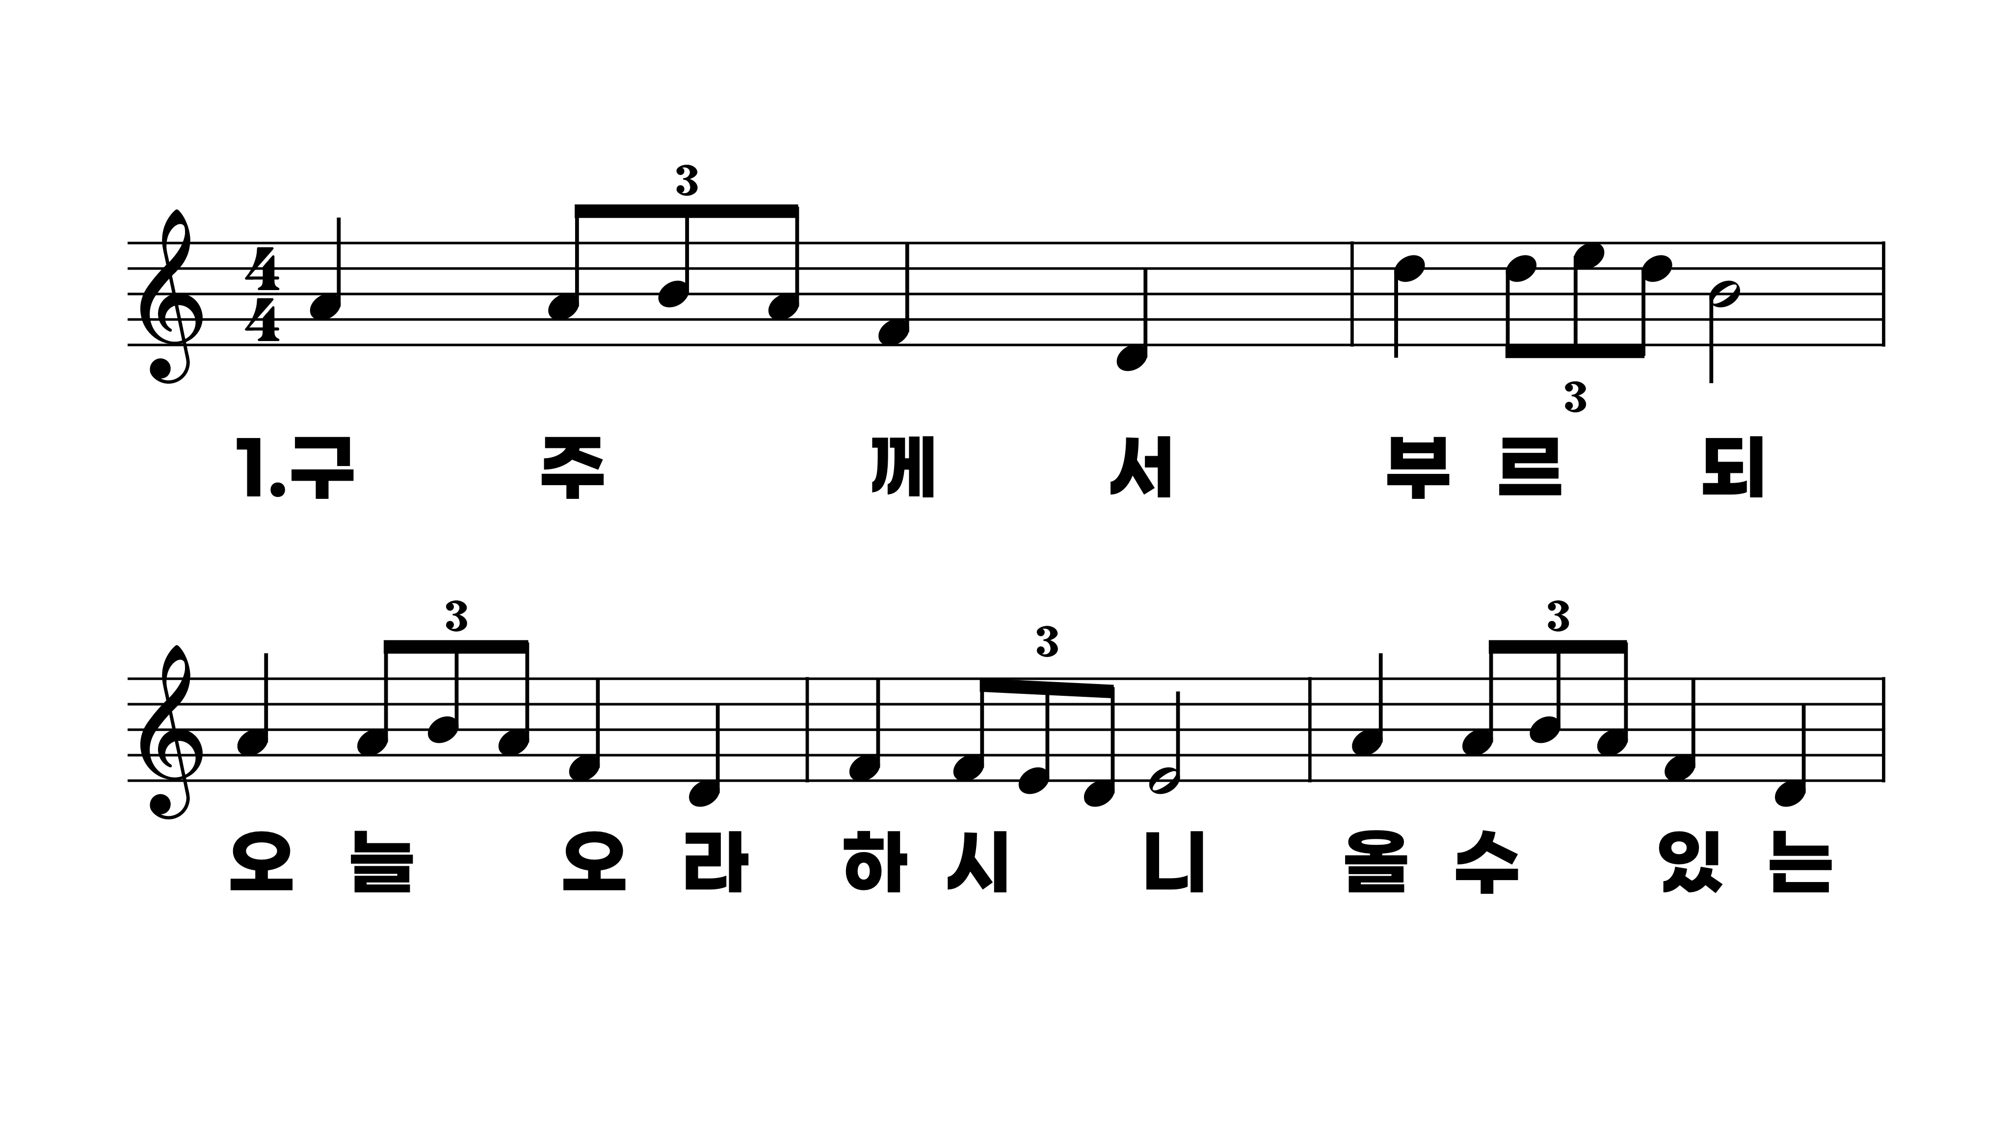
519장 구주께서 부르되
1.구주께서부
2.구주께서널
3.모든죄를떠
4.지체말고주

Slide 2
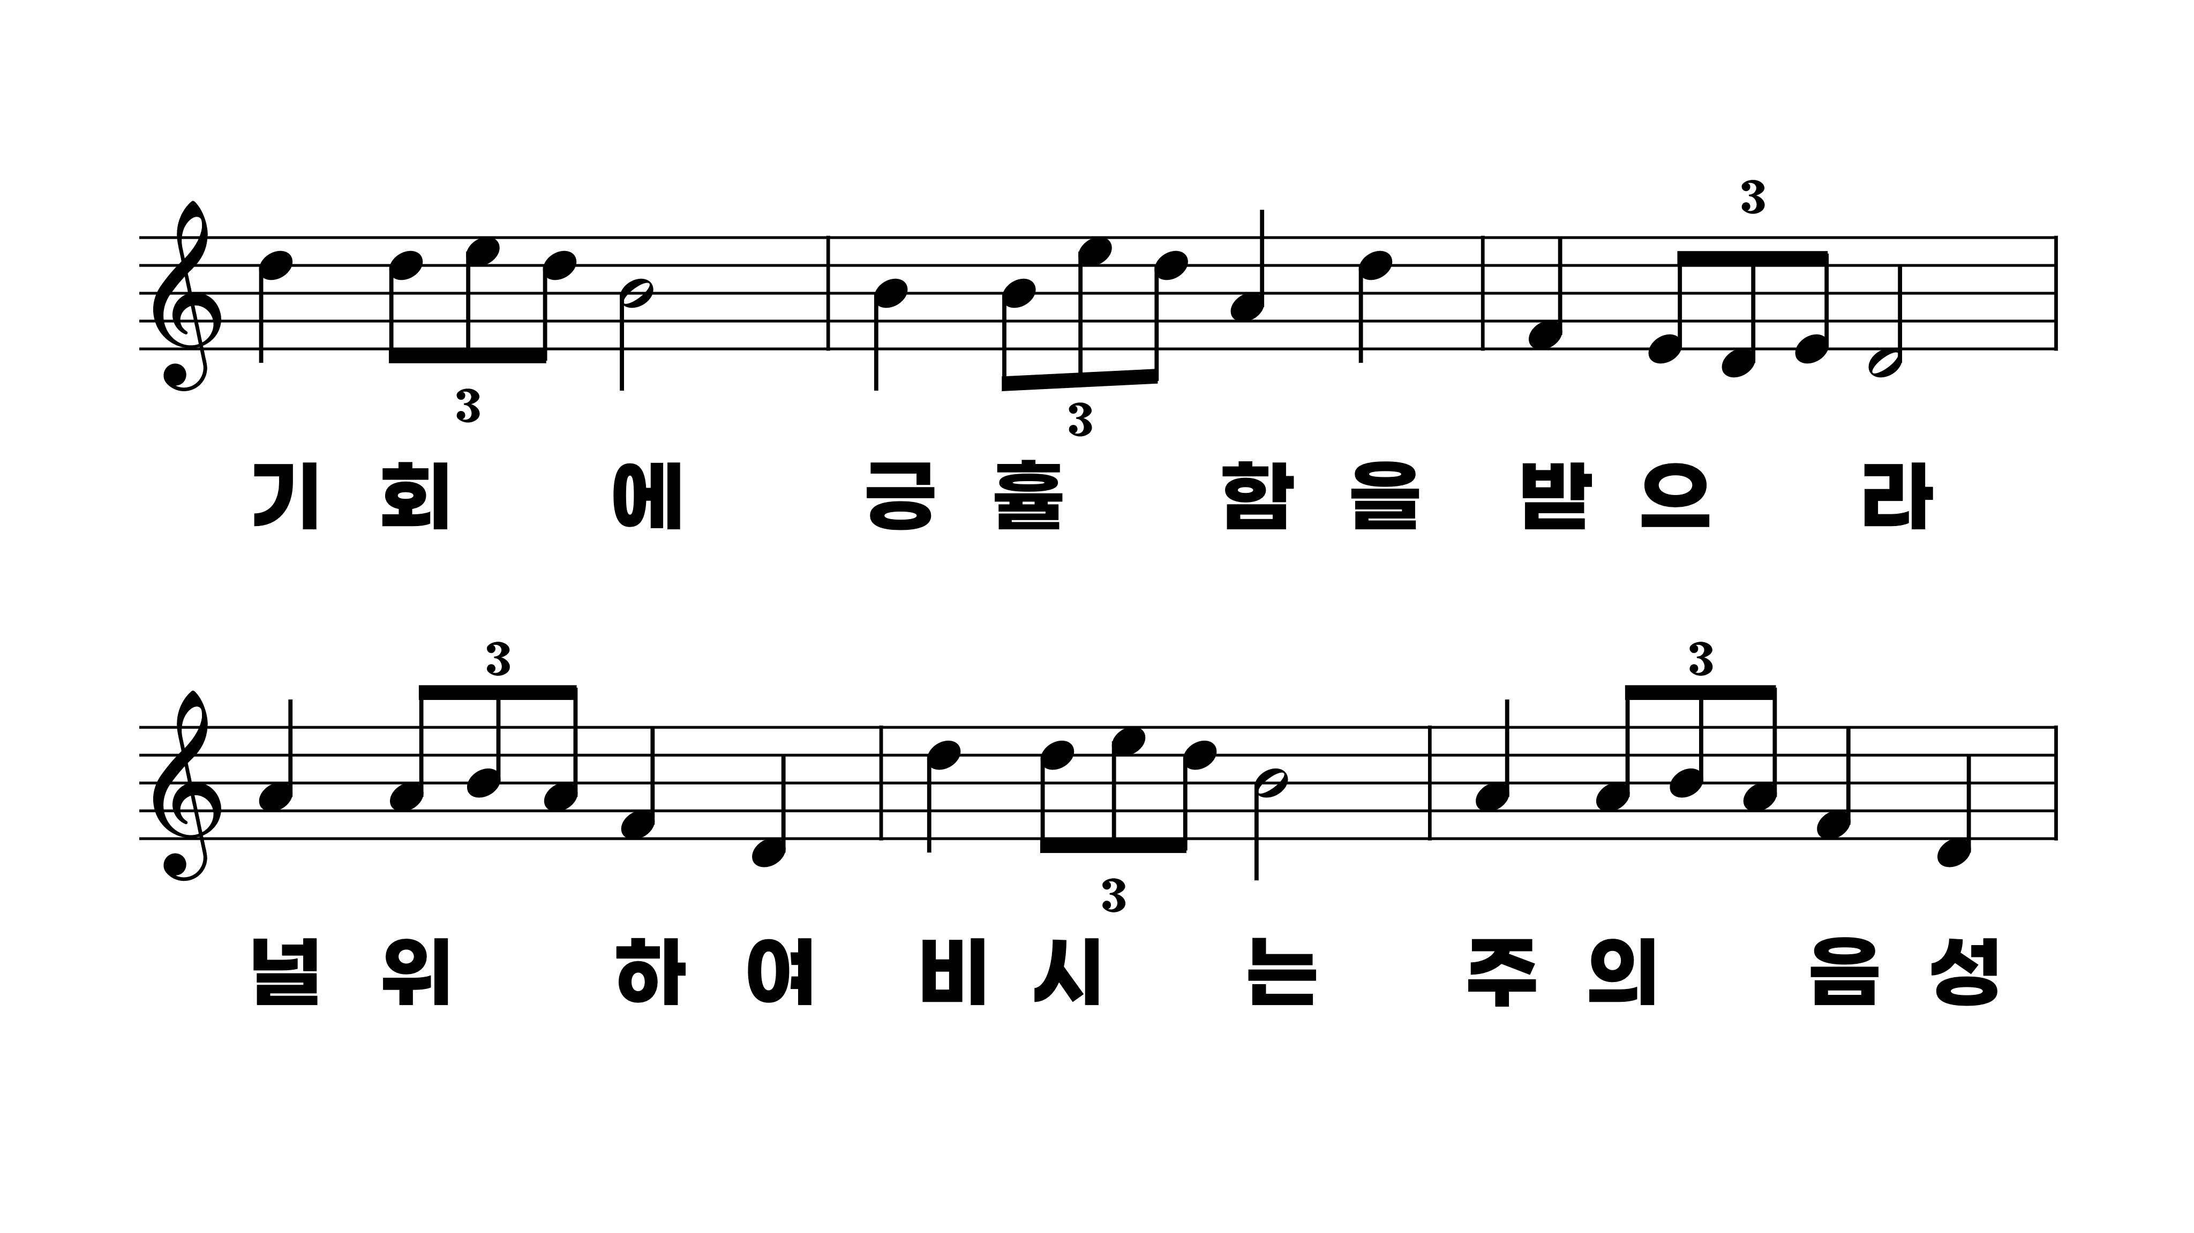
519장 구주께서 부르되
1.구주께서부
2.구주께서널
3.모든죄를떠
4.지체말고주

Slide 3
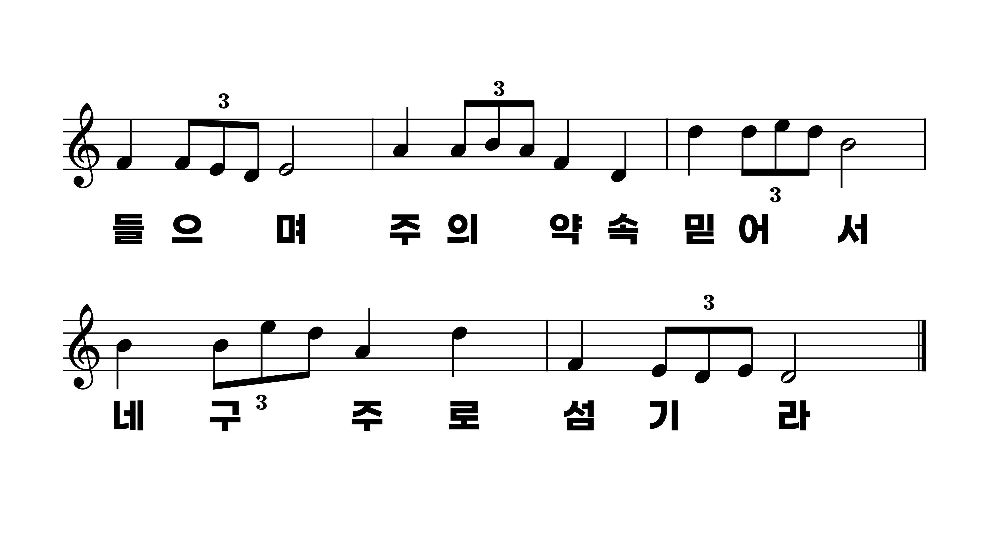
519장 구주께서 부르되
1.구주께서부
2.구주께서널
3.모든죄를떠
4.지체말고주

Slide 4
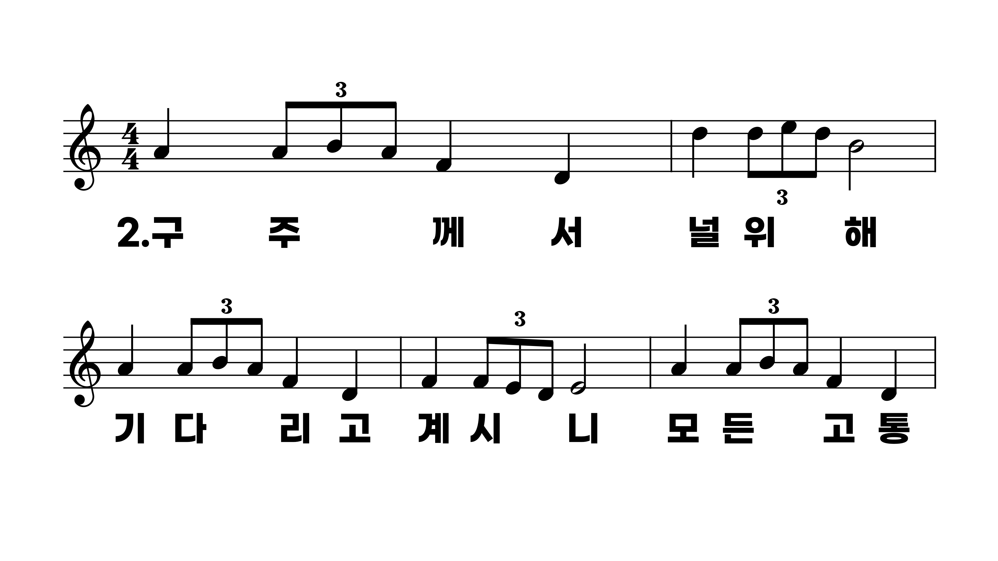
519장 구주께서 부르되
1.구주께서부
2.구주께서널
3.모든죄를떠
4.지체말고주

Slide 5
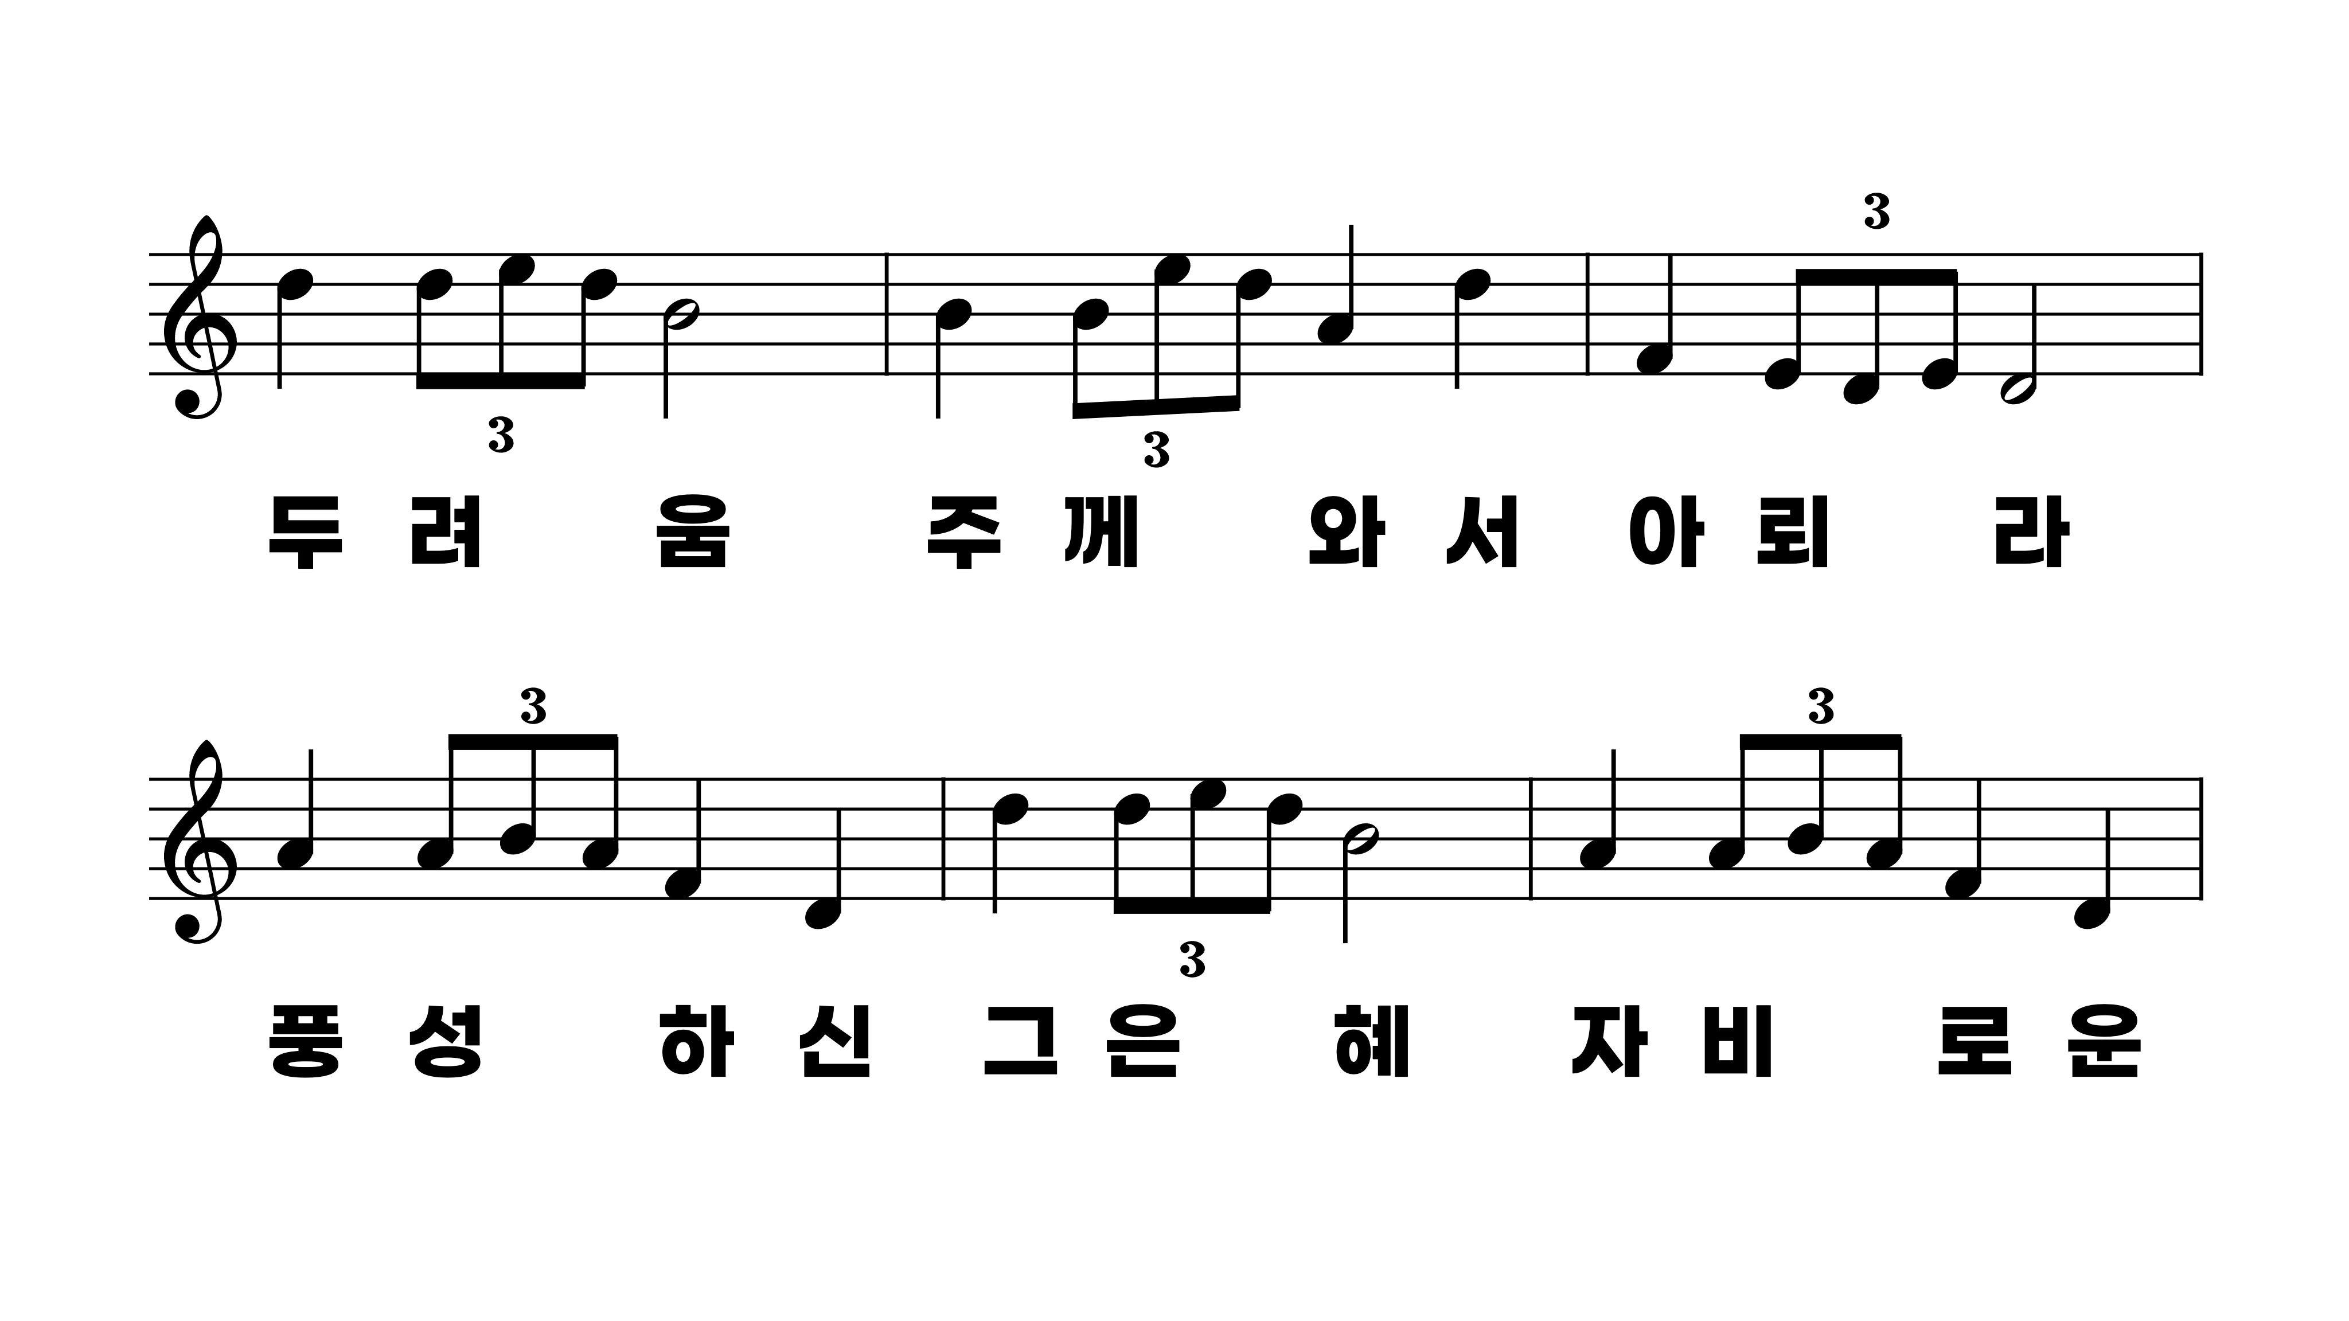
519장 구주께서 부르되
1.구주께서부
2.구주께서널
3.모든죄를떠
4.지체말고주

Slide 6
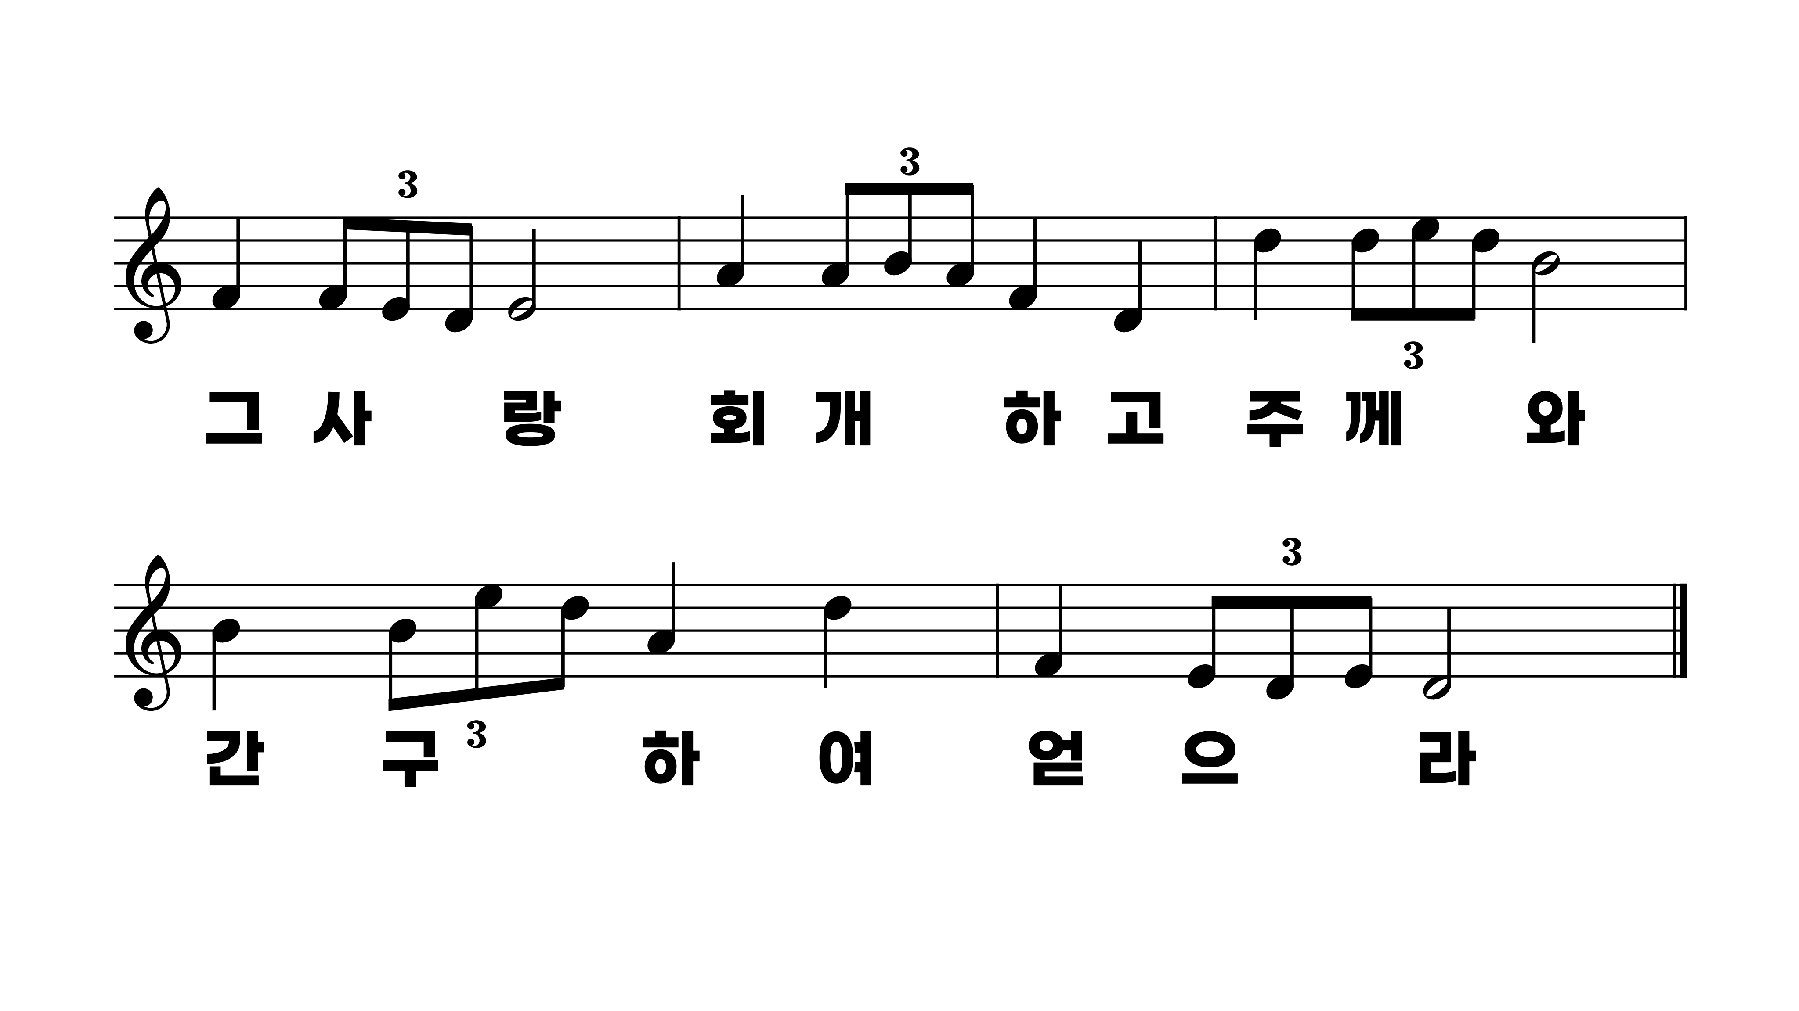
519장 구주께서 부르되
1.구주께서부
2.구주께서널
3.모든죄를떠
4.지체말고주

Slide 7
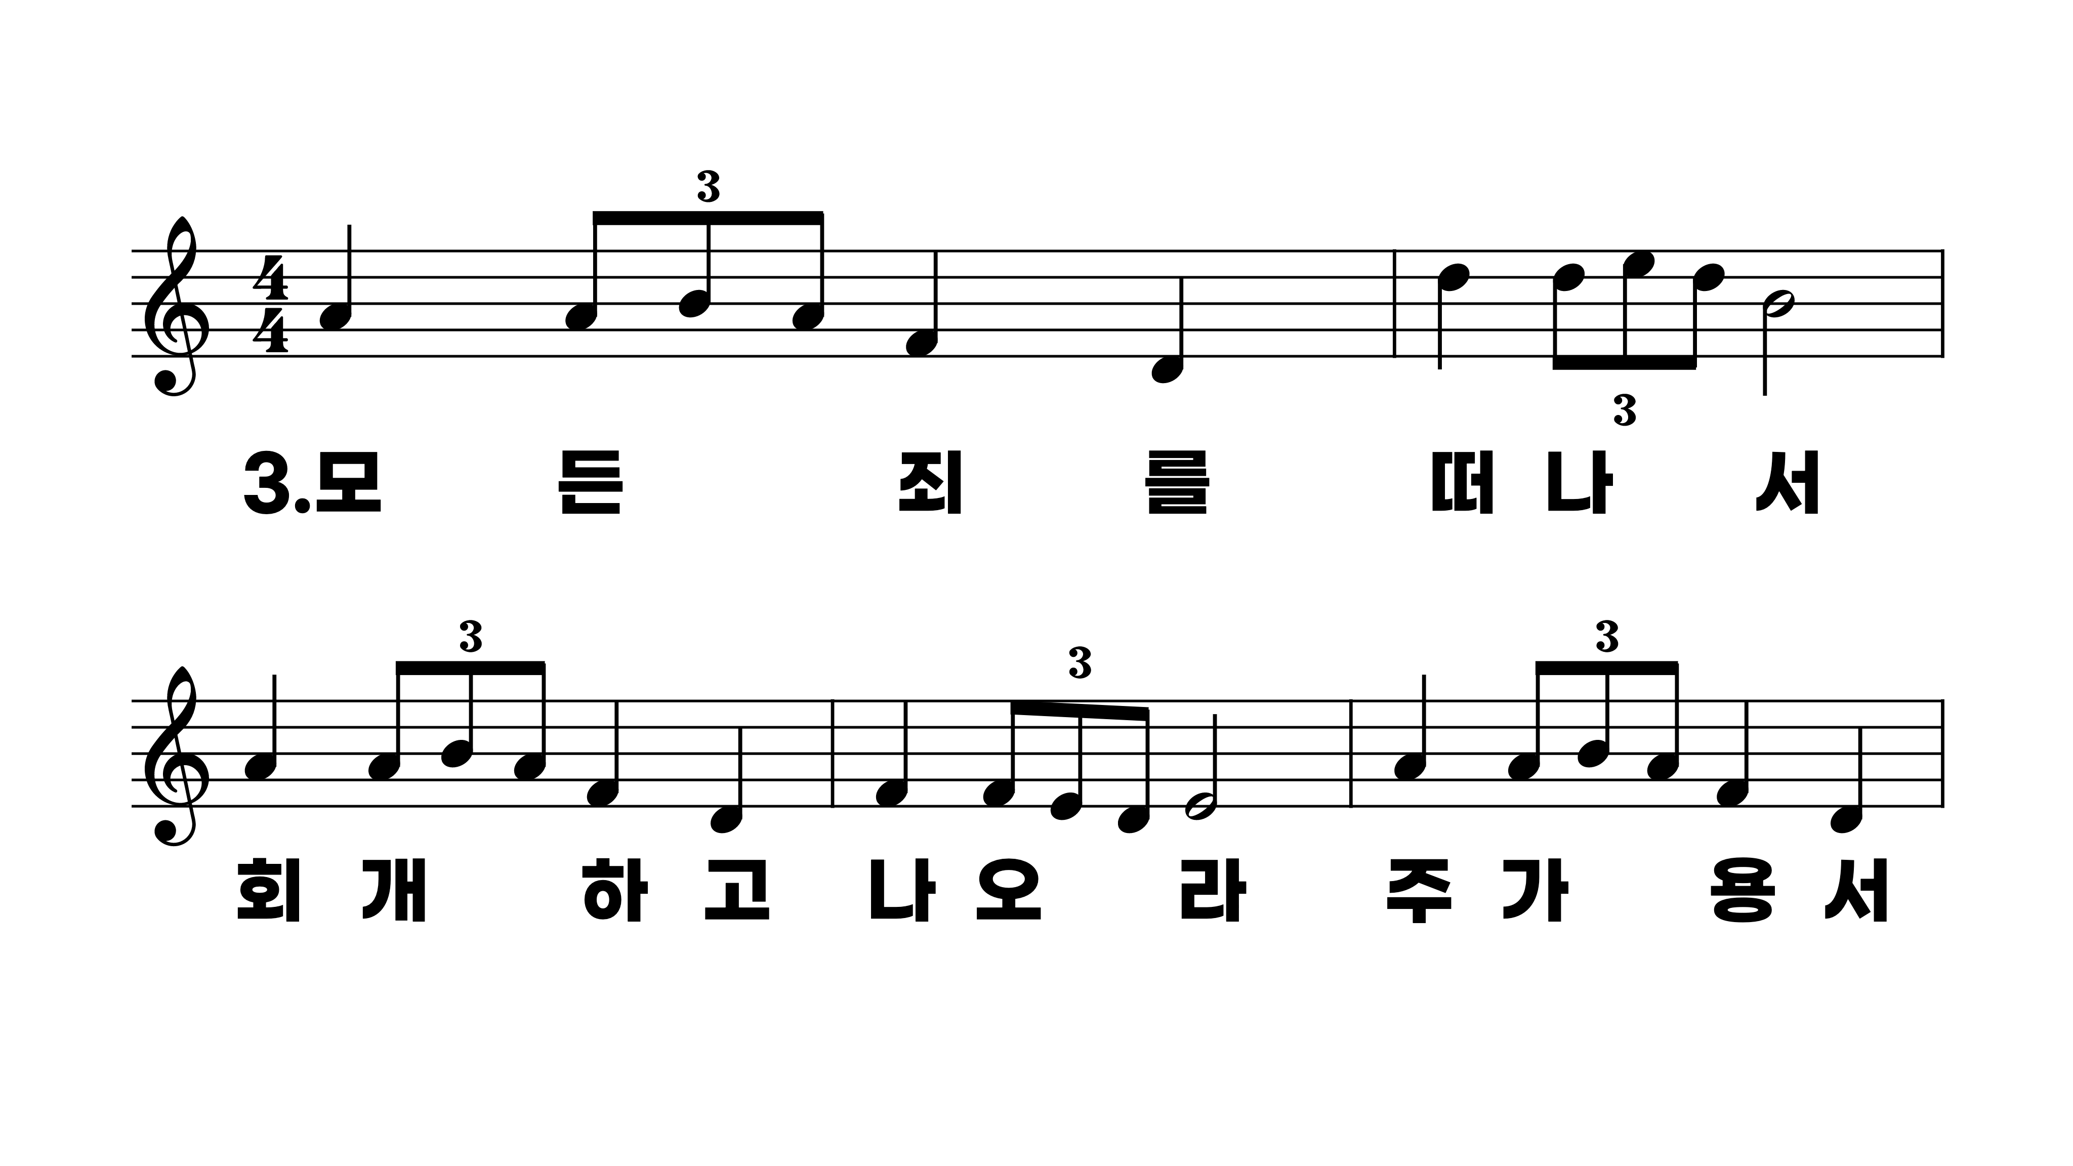
519장 구주께서 부르되
1.구주께서부
2.구주께서널
3.모든죄를떠
4.지체말고주

Slide 8
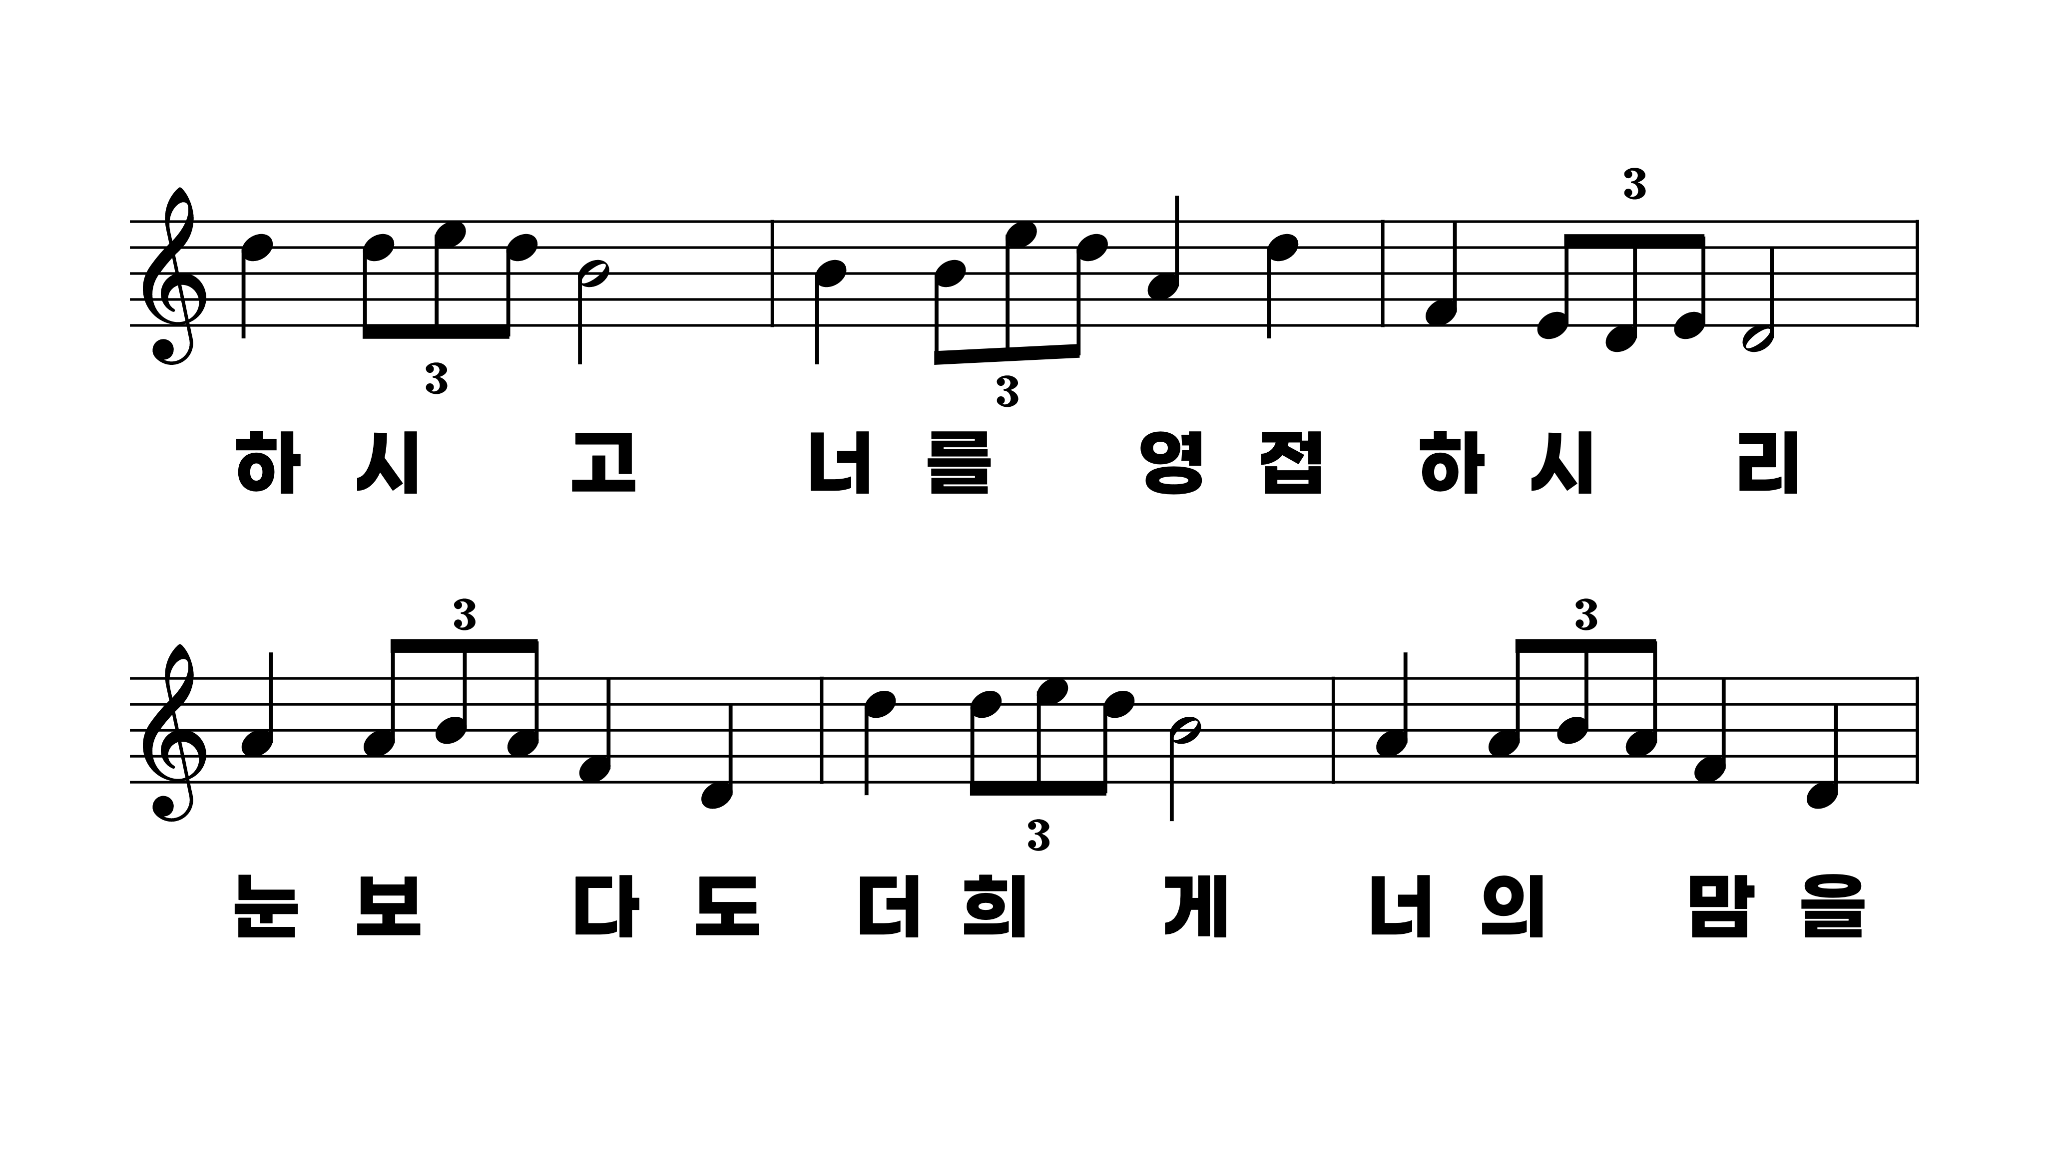
519장 구주께서 부르되
1.구주께서부
2.구주께서널
3.모든죄를떠
4.지체말고주

Slide 9
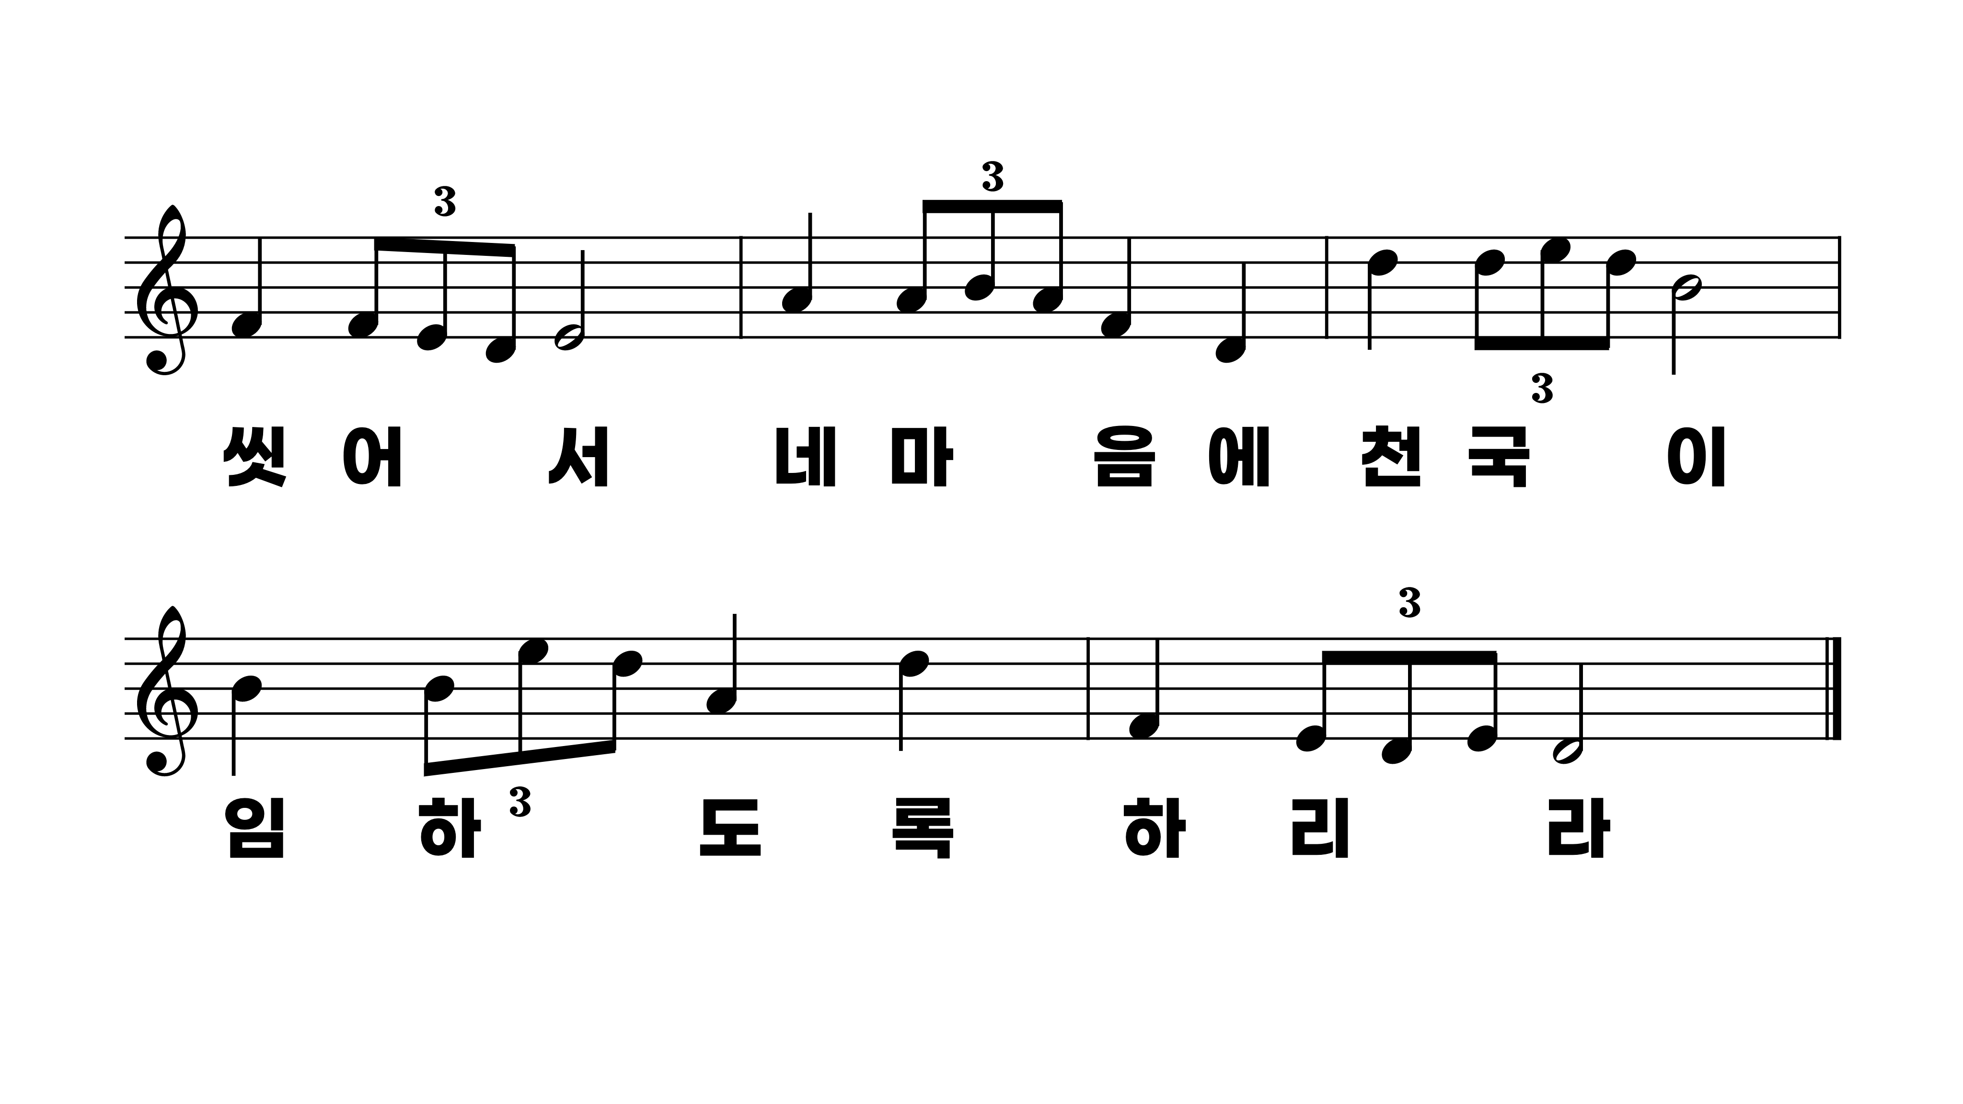
519장 구주께서 부르되
1.구주께서부
2.구주께서널
3.모든죄를떠
4.지체말고주

Slide 10
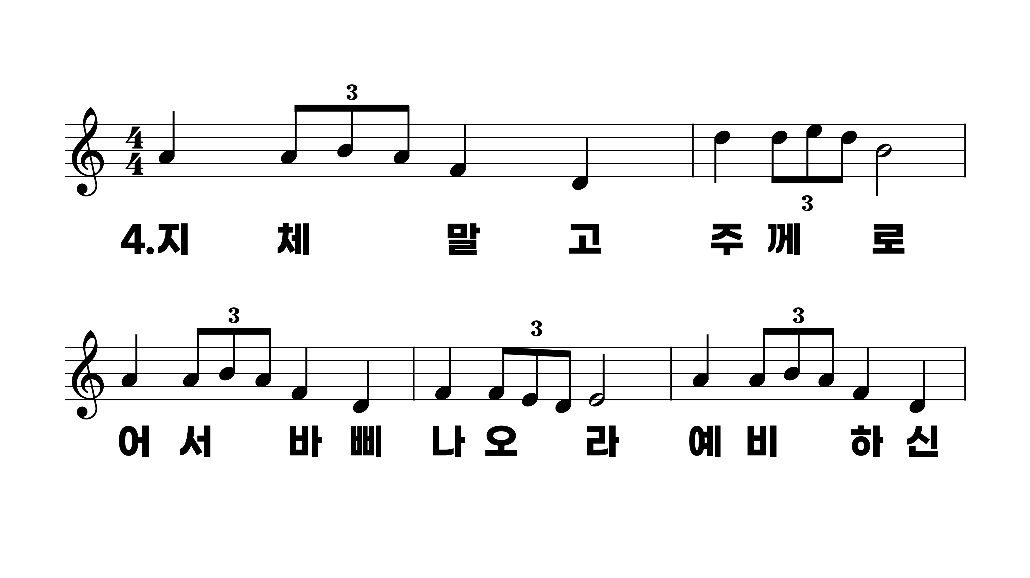
519장 구주께서 부르되
1.구주께서부
2.구주께서널
3.모든죄를떠
4.지체말고주

Slide 11
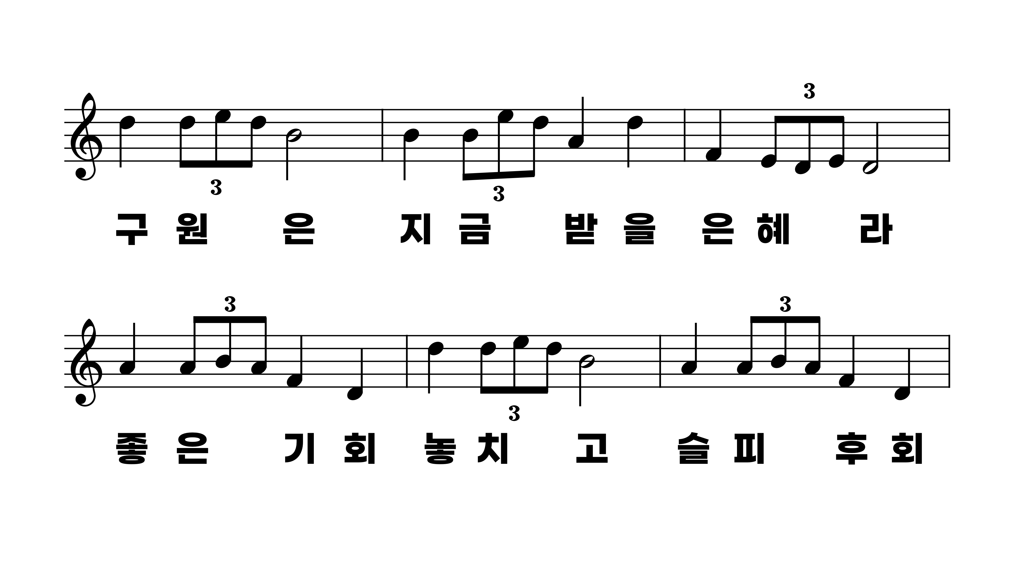
519장 구주께서 부르되
1.구주께서부
2.구주께서널
3.모든죄를떠
4.지체말고주

Slide 12
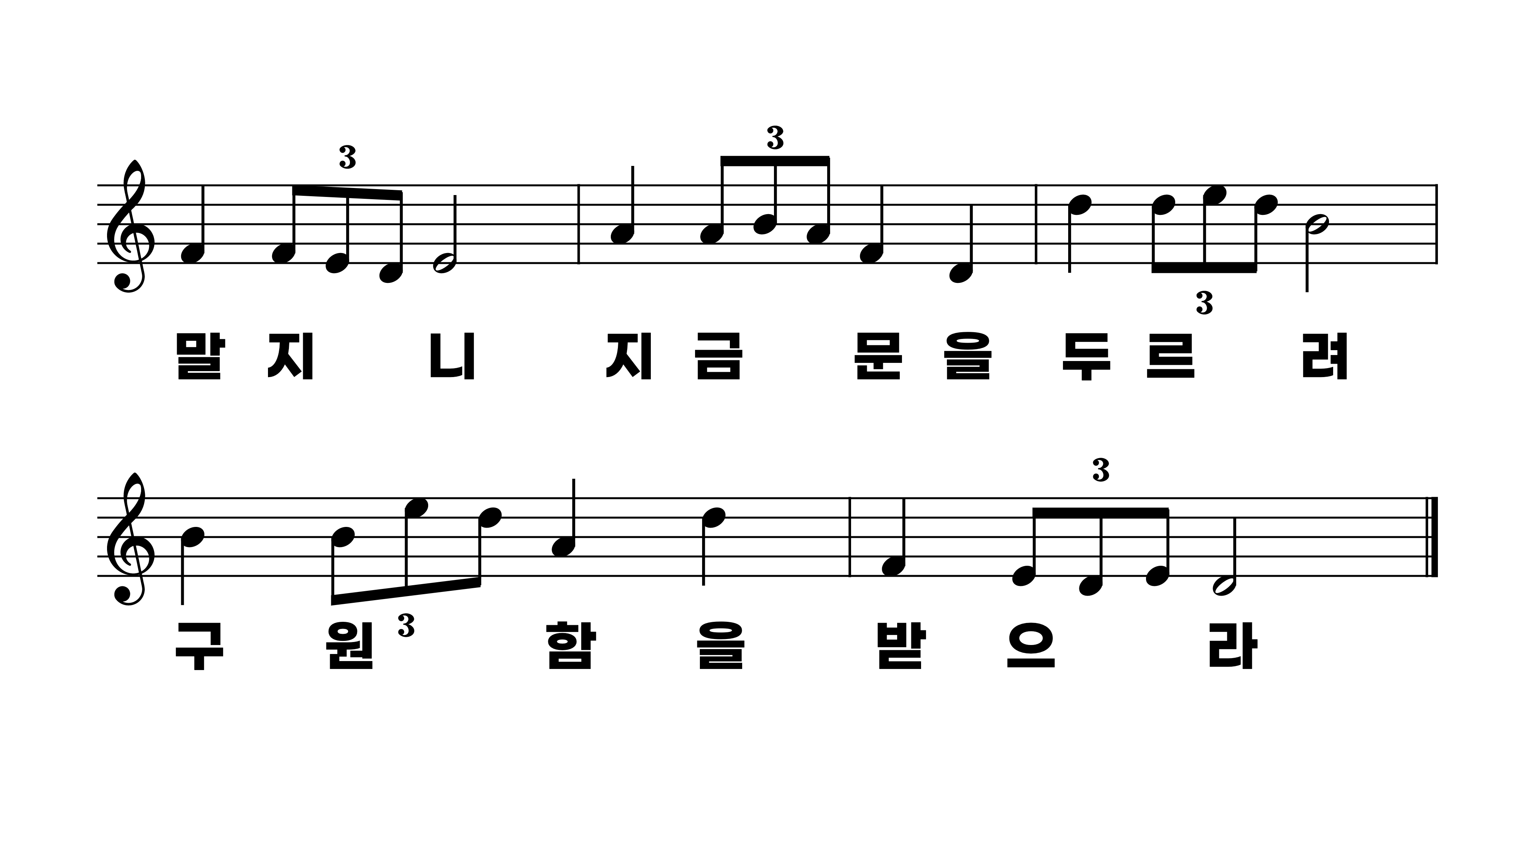
519장 구주께서 부르되
1.구주께서부
2.구주께서널
3.모든죄를떠
4.지체말고주

